Slide 2
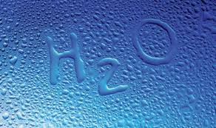
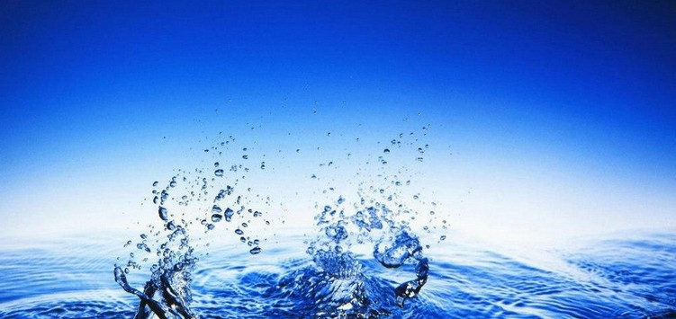

Slide 4
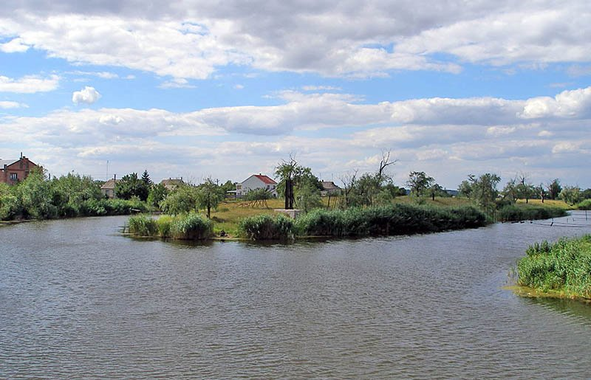
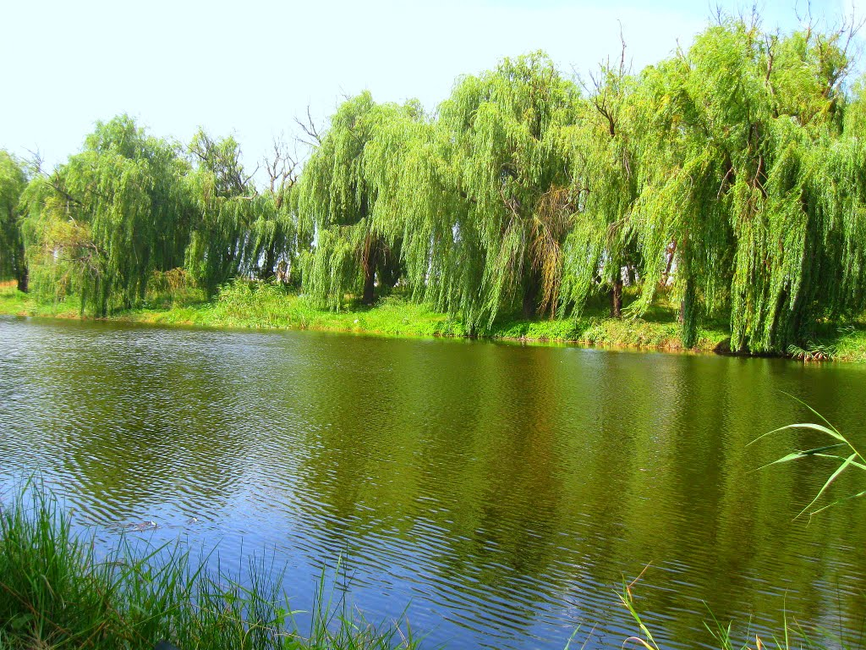
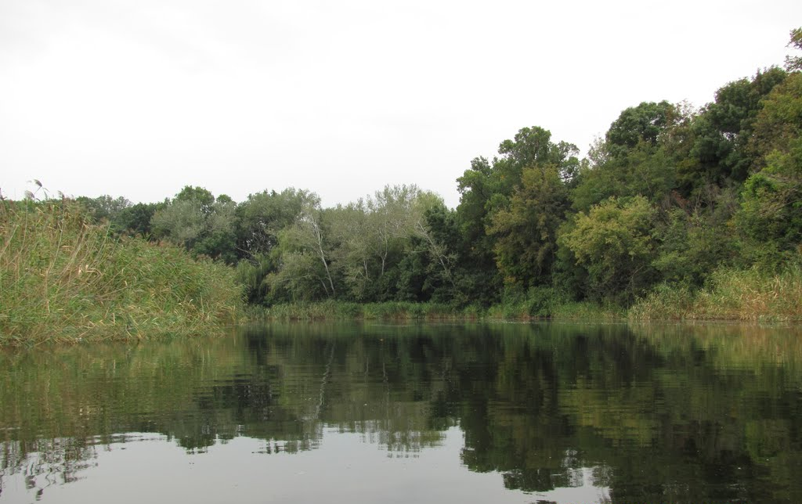
Р. Кашлагач
Р. Шайтанка
Р. Мокрі Яли

Slide 7
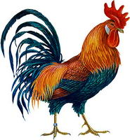

Slide 8
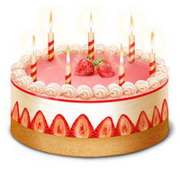

Slide 9
Вода - рятівник
питна вода, спрага, чистота, урожай, тварини, рослини, голод, навколишнє середовище, пожежа, ліс, поле, город, дощ.

